Slide 1
Functionele dyspepsie
Daniel Keszthelyi
Maastricht University Medical Center
The Netherlands
Cursorisch onderwijs, Veldhoven 2023

Slide 2
Disclosure of Conflicts of Interest
Research funding: UEG, ESCP, Rome Foundation, Horizon 2020, Maag Lever Darmstichting (MLDS), ZonMw, Allergan, Will Pharma, Grunenthal
Speaker’s fee (paid to institution): Dr Falk

Slide 3
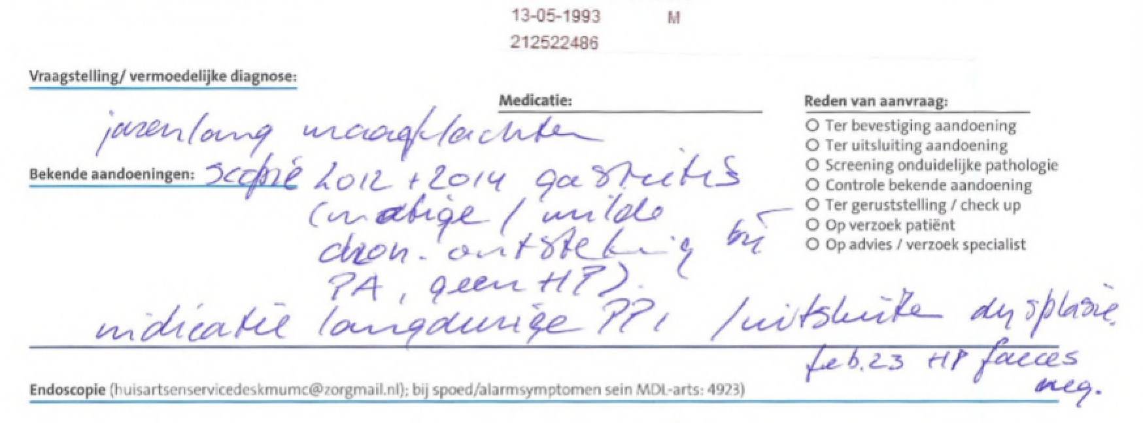
Een typische verwijzing…

Slide 4
Wanneer is een gastroscopie zinvol? (NHG 2021)
Absolute indicatie
De aanwezigheid van alarmsymptomen voor maligniteit
Relatieve indicaties
Persisterende of recidiverende maagklachten in afwezigheid van alarmsymptomen en H. pylori, bij een verhoogd risico op maag- en slokdarmcarcinoom
Maagklachten bij een patiënt die een eerstegraads familielid heeft met maagcarcinoom (overleg met de mdl-arts, ook over een eventueel consult door een klinisch geneticus).
Gewenste diagnostische zekerheid: er zijn aanwijzingen dat een gastroduodenoscopie ‘ter geruststelling’ het psychologisch welbevinden van de patiënt niet verbetert

Slide 5
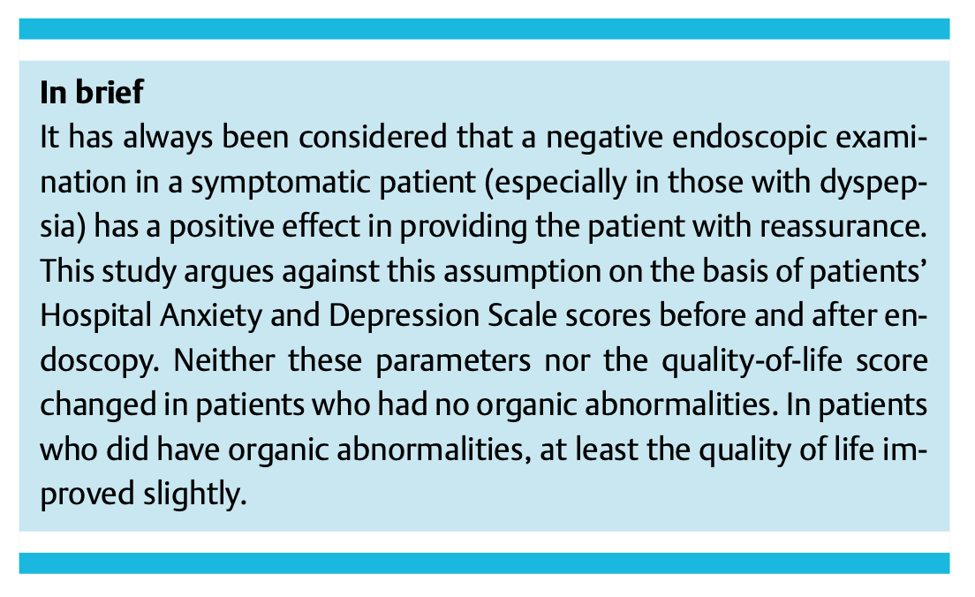
Endoscopy 2006

Slide 6
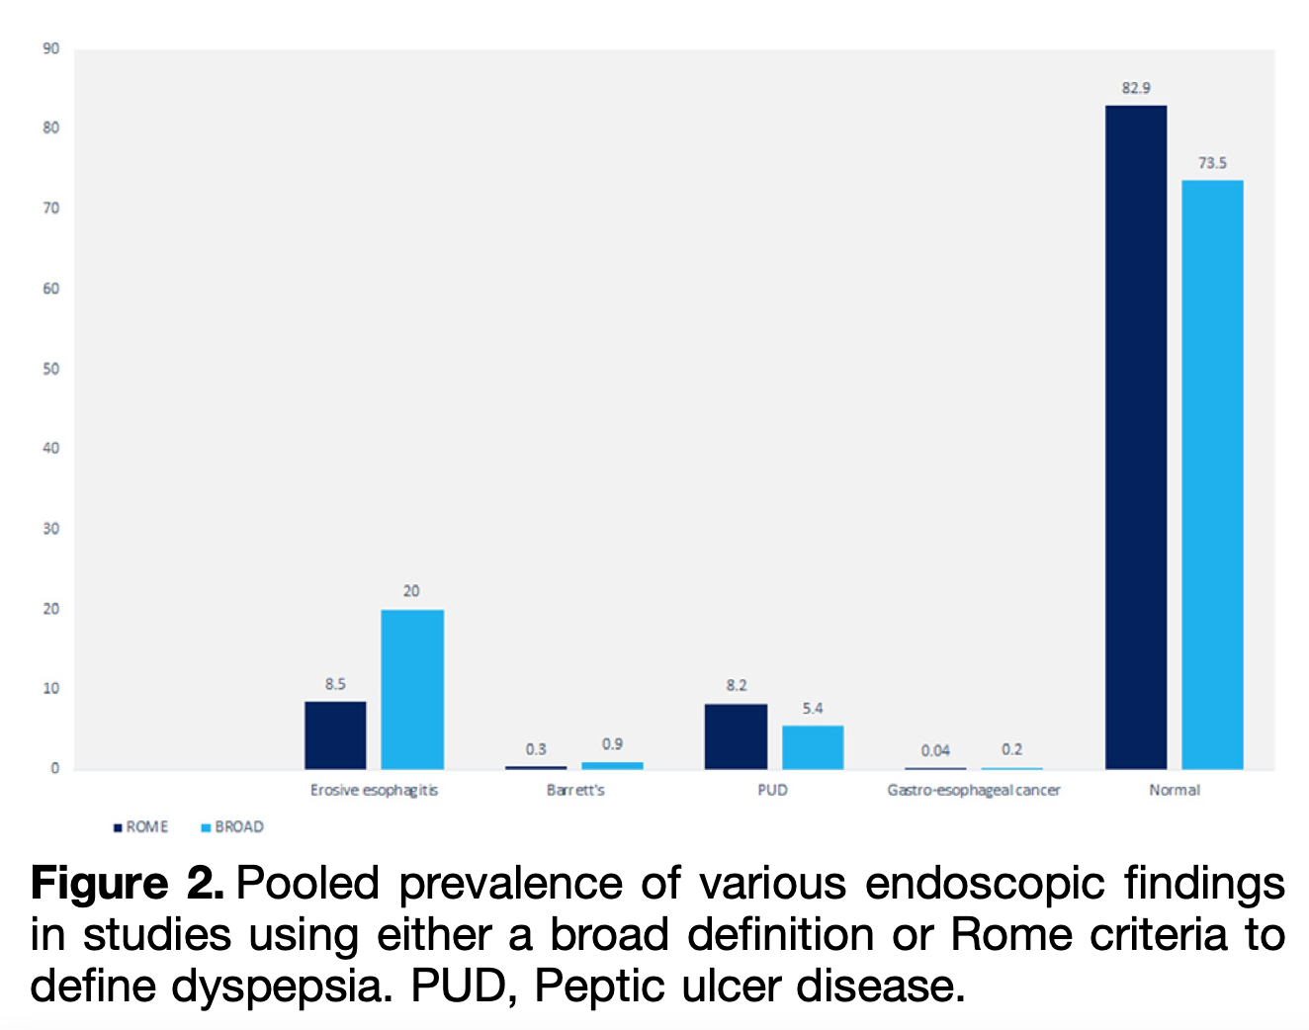
Ik ben bang dat ik anders iets mis (=eigen geruststelling)
CGH 2023

Slide 7
511 papers
41,763 participants (40.4% with dyspepsia).
The only finding encountered more frequently in individuals with dyspepsia, compared with those without, was peptic ulcer (odds ratio, 1.61; 95% CI, 1.08–2.39).
More than 85% of EGDs were completely normal.
Gastroesophageal cancer was rare (<0.4%) and equally prevalent among those with and without dyspepsia.

Slide 8
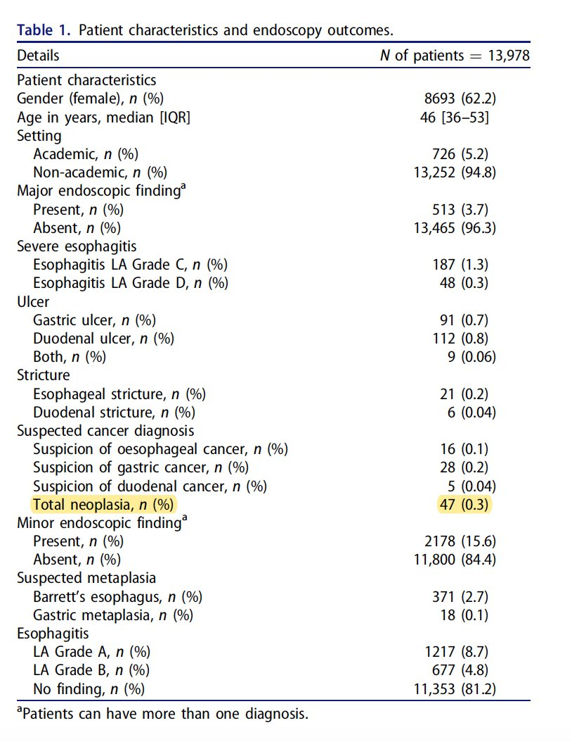
Theunissen et al. Scand J Gastro 2021
Trans.IT database
26,440 patients with dyspeptic symptoms
13,978 patients were considered low-risk (no alarm sx, <60)

Slide 9
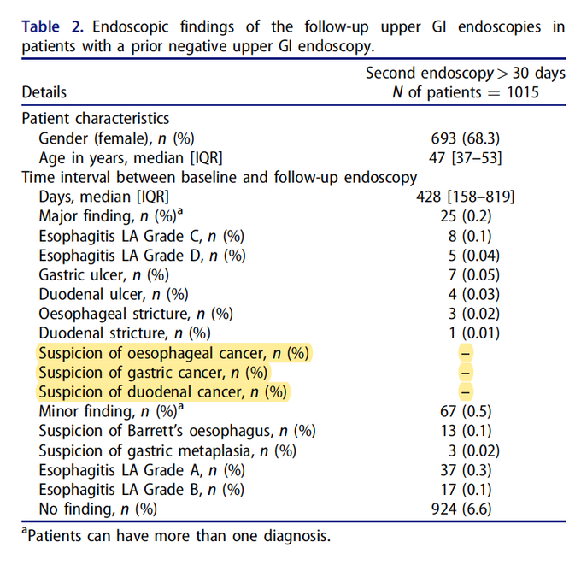
Ik zal toch maar die ene missen. Ik doe toch een nieuwe scopie.

Slide 10
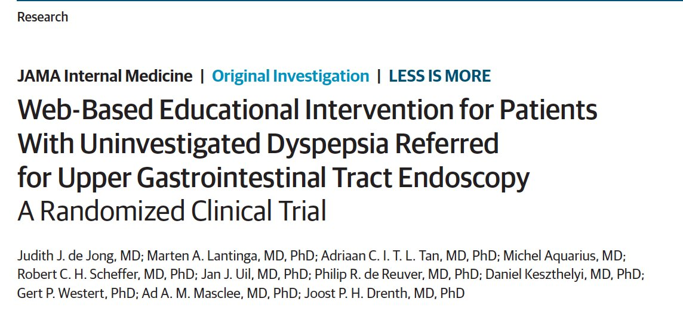
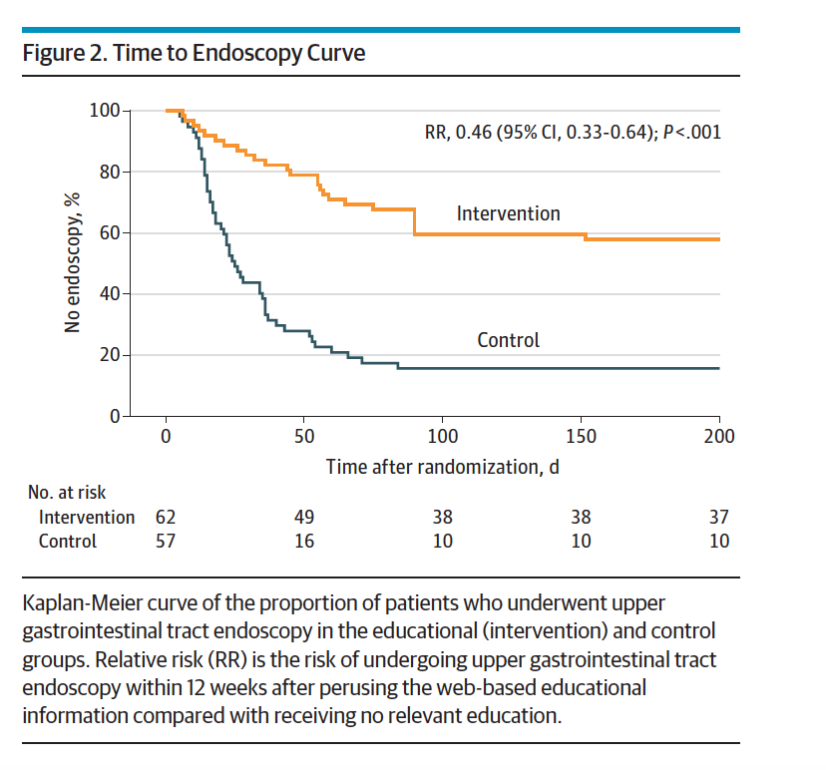
N=119
Significantly fewer patients compared with controls underwent upper GI tract endoscopy after using the web-based educational intervention: 24 (39%) vs 47 (82%)
Symptom severity and quality of life improved equivalently in both groups.

Slide 11
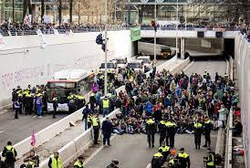
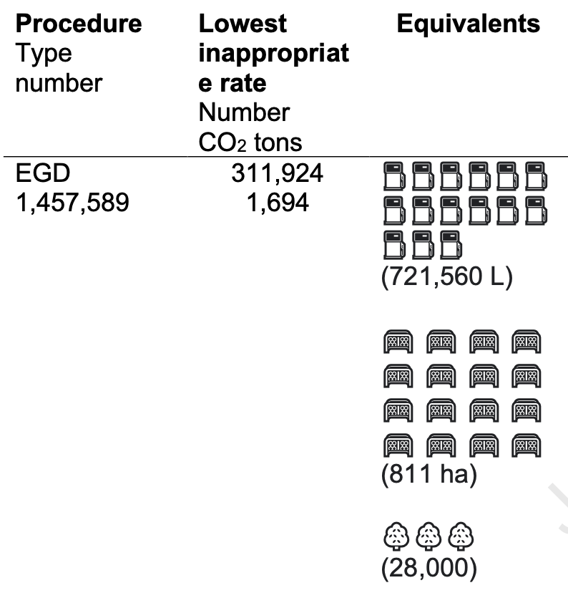
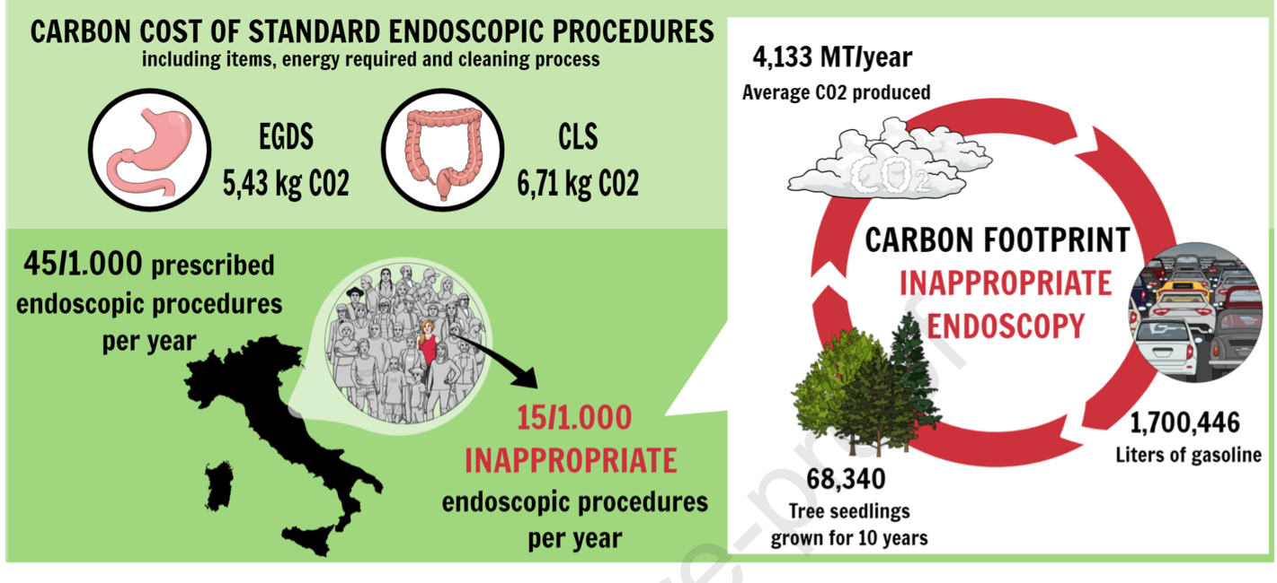
GI Endoscopy 2023

Slide 12
Als je toch een gastroscopie doet…
Vermijd de termen zoals ‘antrum gastritis’ – geeft patient en huisarts de indruk dat dat de oorzaak is van klachten
Vermijd uitleg als ‘er is ontsteking in uw maag’
Zeg ’ik heb geen afwijking gevonden’ maar niet ‘er is met u niets aan de hand’

Slide 13
Gut 2022

Slide 14
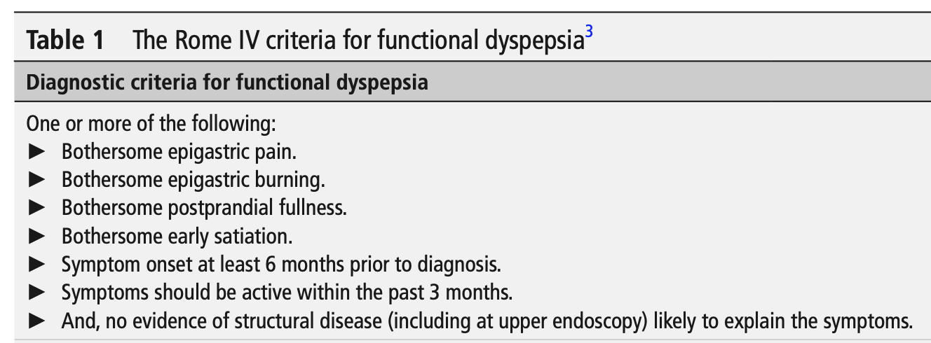

Slide 15
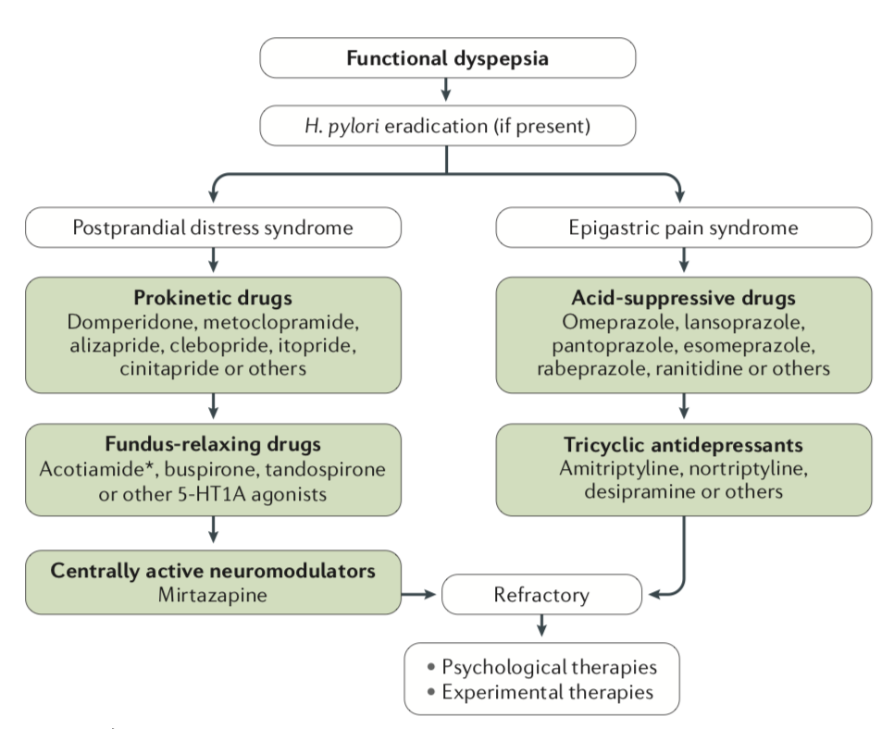
Enck et al. Nat Dis Primers 2017

Slide 16
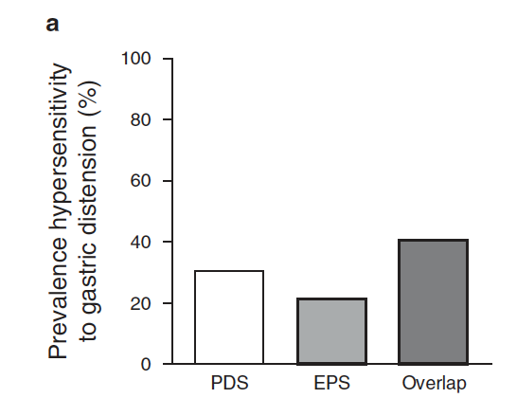
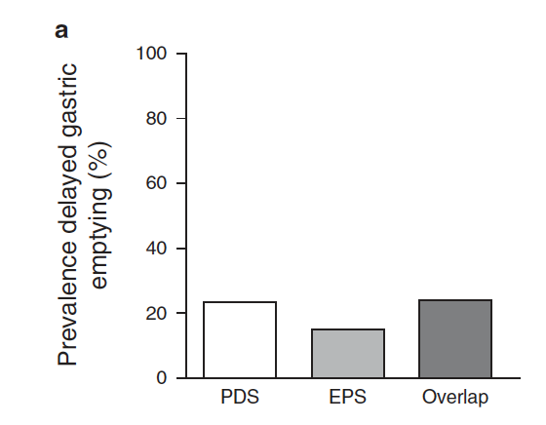
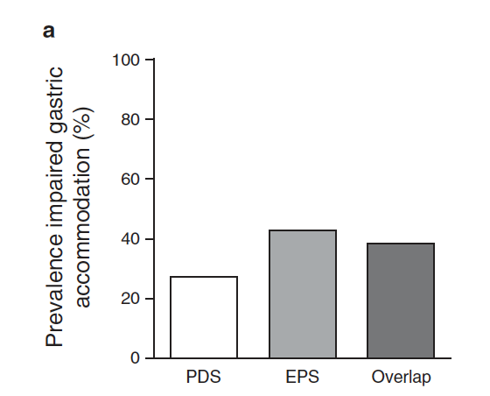
Vanheel et al. Am J Gastro 2017
Rome III (n=560)

Slide 17
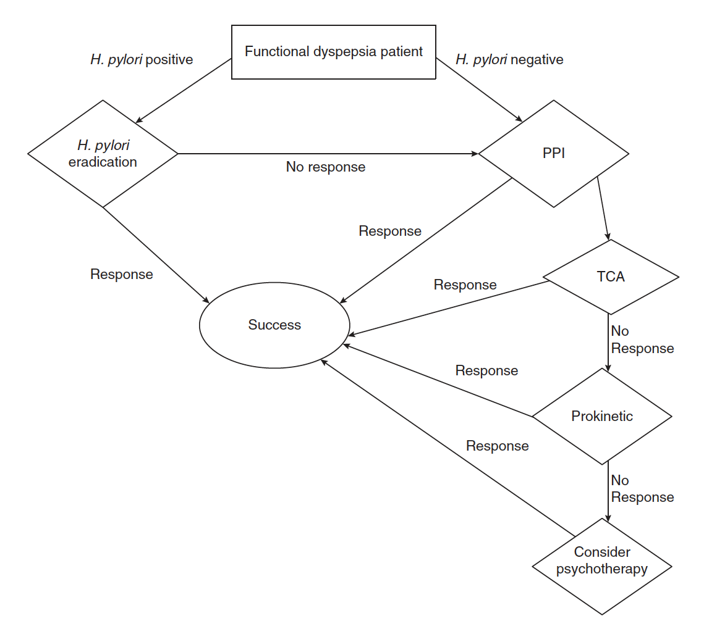
ACG/CAG guideline 2017
We recommend TCA before prokinetic for treatment of FD based on the superior evidence for TCA in this indication.

Slide 18
Treatments for FD
Drug | NNT | Reference | Comment
PPI | 13 | Cochrane review 2017 | No difference according to FD subtype
TCAs | 6 | Ford et al. Gut 2017 (3 trials) | NNH 7
Prokinetics | 7 | Cochrane review 2018 | Very low quality evidence

Slide 19
Education/Dietary/lifestyle advice
PPI
referral
Assess for psychological comorbidities
Predominant symptom
Early satiation, postprandial fullness
Nausea
Epigastric pain and burning
Domperidon
Metoclopramide
Ami/nortriptyline 10/25 mg an.

Slide 20
Questions?
d.keszthelyi@mumc.nl

